Slide 1
Caroline Dayana López Santos
Grado: Primero Básico
Catedrática: Gustavo Blanco
Materia: Mecanografía

Slide 2
Maquina de escribir y la computadora

Slide 3
Marcas de maquinas de escribir
Royal
Underwood
Remington
Olivetti
Olympia

Slide 4
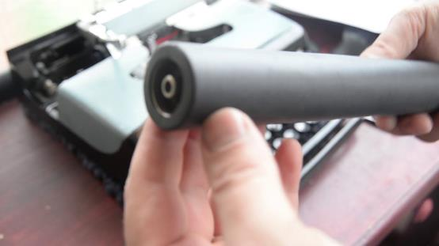
Partes de la maquina de escribir - rodillo
cilindro negro de caucho sobre el cual gira el papel y golpea el tipo al escribir. Perilla del rodillo: una en cada extremo del rodillo. Hacen girar el rodillo hacia delante o hacia atrás, para permitir el desplazamiento del papel.

Slide 5
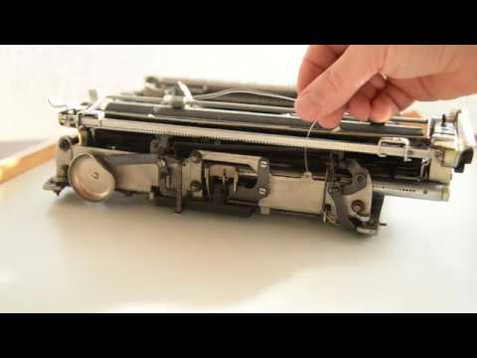
Partes de la maquina de escribir-Carro
pieza de la máquina en la que va el rodillo con el papel, que se desplaza de un lado a otro. Rodillo: pieza cilíndrica de metal y giratoria que forma parte de diversos mecanismos de la máquina. Espaciador: tecla que sirve para dejar espacios en blanco.

Slide 6
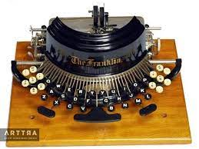
Partes de la maquina de escribir-Timbre
El "timbre" de una máquina de escribir puede referirse al timbre marginal, una campana que suena cuando se llega al borde del margen para avisar que el carro debe ser movido, o a los tipos, las piezas metálicas que golpean la cinta para imprimir los caracteres. También puede interpretarse como la tipografía que simula el aspecto de texto de máquina de escribir, que es monoespaciada (cada carácter ocupa el mismo espacio).

Slide 7
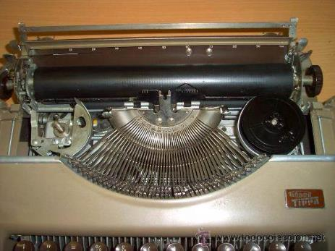
Partes de la maquina de escribir-Barra sujetadora del papel
La "barra sujetadora del papel" es una varilla de goma que sujeta firmemente el papel contra el rodillo (cilindro) de una máquina de escribir, ayudando a que los tipos impriman sobre él correctamente. A menudo tiene pequeños rodillos de goma que deslizan sobre una escala para facilitar su función y permite enderezar el papel que se ha insertado torcido.

Slide 8
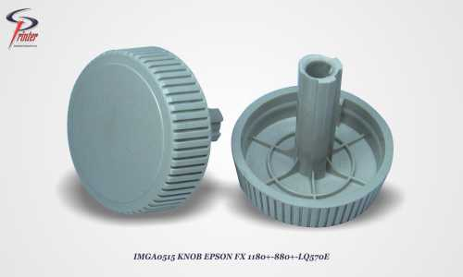
Partes de la maquina de escribir-Perillas del rodillo
Las "perillas del rodillo" se refieren a las perillas de ajuste de altura en un andador (rodillo) o a las perillas en los extremos del rodillo de una máquina de escribir. En el contexto de un andador, son perillas de reemplazo para ajustar y asegurar la altura de los brazos. Para una máquina de escribir antigua, son las perillas en cada extremo del rodillo de caucho por donde pasa el papel.

Slide 9
Partes externas de la computadora
Teclado
Ratón
Scanner
Cámara web
Micrófono

Slide 10
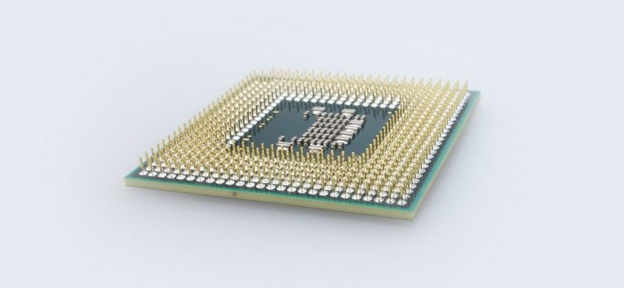
Partes de la computadora-Procesador
Un procesador de computadora, también conocido como CPU (Unidad Central de Procesamiento), es el cerebro del dispositivo encargado de ejecutar instrucciones y procesar datos para que el equipo funcione. Su función principal es interpretar y ejecutar las tareas, desde las más simples como navegar por internet hasta las más complejas como ejecutar videojuegos, lo que determina la velocidad y eficiencia del equipo.

Slide 11
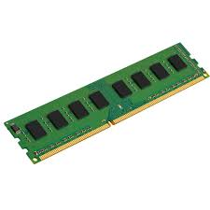
Partes de la computadora-Memoria RAM
La memoria RAM es la memoria de acceso aleatorio que una computadora usa para almacenar temporalmente los datos que necesita procesar de forma rápida. Actúa como un área de trabajo para la CPU, guardando la información de las aplicaciones que se están ejecutando para que el acceso sea mucho más rápido que desde un disco duro o SSD.

Slide 12
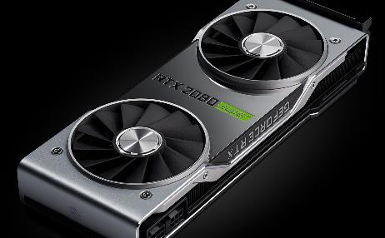
Partes de la computadora-Tarjeta grafica
Una tarjeta gráfica es un componente de un ordenador que puede estar integrado dentro de la placa base, el procesador o ser externo y cuya función es la renderizar las imágenes en la pantalla y ofrecer una visualización de alta calidad, procesando y ejecutando datos gráficos mediante técnicas y características

Slide 13
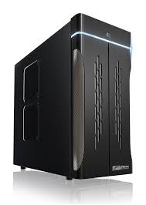
Partes de la computadora-Gabinete o torre
"Gabinete", "torre" y "caja" son términos sinónimos que se refieren al mismo componente: el chasis que contiene las partes internas de una computadora de escritorio. Es el exterior del "CPU" o unidad central de procesamiento, que alberga la placa base, el procesador (CPU), la memoria RAM, el disco duro y la fuente de alimentación, entre otros componentes. La elección de un gabinete o torre depende de factores como el tamaño de la placa base, la capacidad de refrigeración, el espacio para componentes y la estética deseada.

Slide 14
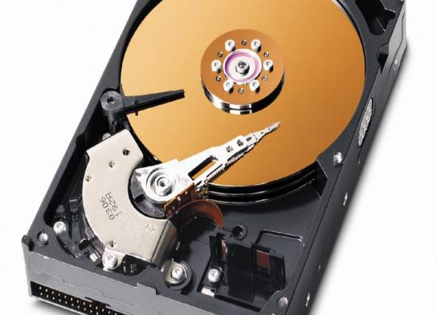
Partes de la computadora-Unidad de almacenamiento
Las unidades de almacenamiento de una computadora se clasifican en unidades de medida (bit, byte, KB, MB, GB, TB) y dispositivos de almacenamiento físicos como los discos duros (HDD), unidades de estado sólido (SSD), unidades USB y tarjetas de memoria. Las unidades de medida cuantifican la capacidad de almacenamiento, mientras que los dispositivos son los componentes que almacenan la información de manera temporal o permanente.

Slide 15
Gracias por haber visto estas diapositivas

